Slide 1

Taller: Libros Electrónicos
Ver. 5.0.0

Slide 2
Temario
Normativa vigente de los Sistemas de Libros Electrónicos (SLE): PLE y PORTAL
Sujetos obligados a llevar Libros Electrónicos
Nuevos Cronogramas de vencimientos 2016
Novedades de la versión 5.0.0 del Programa de Libros Electrónicos
Infracciones en el llevado de Libros Electrónicos
Casuística: Referidas al Informe N.° 0161-2015-SUNAT/5D0000 y RSNAO N° 064-2015-SUNAT/600000.
Jurisprudencia vinculada a los Libros Electrónicos
Conclusiones y retroalimentación

Slide 3
Marco legal
Notes:
3

Slide 4
Libros Electrónicos: normativa vigente
Res. de Superintend. | Tema que norma | Fecha
Nº 286-2009 | Dictan disposiciones para la implementación del llevado optativo de determinados Libros y Registros de manera electrónica, mediante el Programa de Libros Electrónicos – PLE, a partir del 01/07/2010 | 30/12/2009
Nº 248-2012 | Modifican la RS N° 286-2009 determinándose a los PRICOS como sujetos obligados a llevar libros electrónicos mediante el PLE, a partir del 01/01/2013 | 28/10/2012
Nº 066-2013 | Crean el Sistema de Llevado del Registro de Ventas e Ingresos y de Compras de manera electrónica en SOL (PORTAL) | 28/02/2013
Nº 379-2013 | Establece que los sujetos con ingresos mayores a 500 UIT están obligados a llevar los Registros de Ventas e Ingresos y de Compras de manera electrónica, a partir del 01/01/2014. Se aprueba la versión 4.0 del PLE. Se aprueban los plazos de atraso del año 2014 del Registro de Ventas e Ingresos y de Compras mediante los Cronogramas tipo A y B. | 29/12/2013
Nº 247-2014 | Crea el "Sistema de Llevado del Registro de Ventas e Ingresos y de Compras de manera electrónica (SLE PORTAL). Sustituye Anexos N° 1, 2, 3 y 4 e incorpora el Anexo N° 5 "Reglas generales de la información de los comprobantes de pago. | 05/08/2014

Slide 5
Libros Electrónicos: normativa vigente
Res. de Superintend. | Tema que norma | Fecha
Nº 390-2014 | Establece que los sujetos con ingresos mayores a 150 UIT están obligados a llevar los Registros de Ventas e Ingresos y de Compras de manera electrónica, a partir del 01/01/2015. Se aprueban los plazos de atraso del año 2015 del Registro de Ventas e Ingresos y de Compras mediante los Cronogramas tipo A y B. | 30/12/2014
Nº 018-2015 | Establece que los sujetos con ingresos mayores a 75 UIT están obligados a llevar los Registros de Ventas e Ingresos y de Compras de manera electrónica, a partir del 01/01/2016. | 23/01/2015
Nº 169-2015 | Modifican la RS N° 286-2009 y N° 066-2013 y aprueba la versión 5.0.0 del PLE | 30/06/2015
Nº 361-2015 | Precisan sujetos obligados a llevar los Registros de Ventas e Ingresos y de Compras de manera electrónica, establecen nuevos sujetos obligados a llevarlos de dicha manera y modifican las normas que regulan los sistemas a través de los cuales se cumple con la obligación de llevar libros y registros de manera electrónica a fin de facilitar su aplicación (Separata Especial) | 30/12/2015
Nº 360-2015 | Establecen Cronogramas para el cumplimiento de las obligaciones tributaria y las fechas máximas de atraso del registro de Ventas e Ingresos y de Compras generados mediante el SLE-PLE o el SLE-PORTAL, correspondientes al año 2016 | 31/12/2015

Slide 6
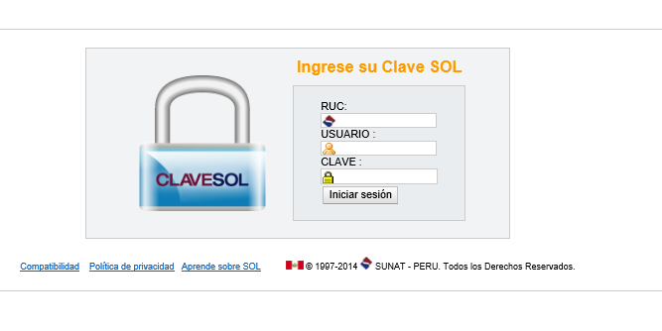
Sistemas de Libros Electrónicos - SLE
Registro de Ventas
Portal
SLE pORTAL
Registro de Compras
Portal
Notes:
6

Slide 7
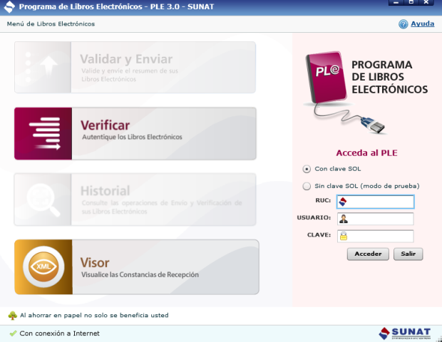
Sistemas de Libros Electrónicos - SLE
Sle PLE
CÓD. | NOMBRE O DESCRIPCIÓN
1 | LIBRO CAJA Y BANCOS
3 | LIBRO INVENTARIO Y BALANCES
4 | LIBRO DE RETENCIONES INC. E Y F DEL ART. 34 DE LA LIR
5 | LIBRO DIARIO
5A | LIBRO DIARIO DE FORMATO SIMPLIFICADO
6 | LIBRO MAYOR
7 | REGISTRO DE ACTIVOS FIJOS
8 | REGISTRO DE COMPRAS
9 | REGISTRO DE CONSIGNACIONES
10 | REGISTRO DE COSTOS
12 | REGISTRO DE INVENTARIO PERMANENTE EN UNIDADES FÍSICAS
13 | REGISTRO DE INVENTARIO PERMANENTE VALORIZADO
14 | REGISTRO DE VENTAS E INGRESOS
Notes:
7

Slide 8
Los Estados de Operación
Estado | Detalle de la Operación o Documento cuando | Reg. de Ventas | Reg. de Compras | Demás Libros
1 | La operación corresponde al periodo | X | X | X
2 | El documento (CP) ha sido inutilizado (anulado) durante el periodo previamente a ser entregado, emitido o durante su emisión. | X
6 | La fecha de emisión del CdP o del pago del impuesto, por operaciones que otorguen derecho a crédito fiscal, es anterior al periodo de anotación y esta se produce dentro de los doce meses siguientes a la emisión o pago del impuesto, según corresponda |  | X
7 | La fecha de emisión del CdP o pago del impuesto, por operaciones que otorgaban derecho a crédito fiscal, es anterior al periodo de anotación y esta se produce luego de los doce meses siguientes a la emisión o pago del impuesto, según corresponda |  | X
8 | La operación (CP) corresponde a un periodo anterior y NO ha sido anotada en dicho periodo | X |  | X
9 | La operación (CP) corresponde a un periodo anterior y SI ha sido anotada en dicho periodo | X | X | X
0 | La operación (anotación optativa sin efecto en el IGV) corresponde al periodo, emitidas en el periodo | X | X
Notes:
El Estado “0” sirve para realizar anotaciones “optativas” en el RVI y en el RC. Por ejemplo si se desea anotar un Recibo de Honorarios en el Registro de Compras.
Reglas Generales de la Información de los Comprobantes de Pago y/o documentos.

Slide 9
Anotación del Registro de Ventas
Electrónico (RG)
Periodo: Abril 2014
Periodo
20140400
20140400
20140400
20140400
20140400
20140400
CUO | Nro. Corre-lativo | Tipo CdP | Serie | Numero | BI | IGV
0914 | M1 | 01 | 0001 | 055 | 10,000.00 | 1,800.00
0919 | M3 | 01 | 0001 | 056 | 1,000.00 | 180.00
0934 | M2 | 01 | 0001 | 057 | 10,000.00 | 1,800.00
0939 | M1 | 01 | 0001 | 059 | 10,000.00 | 1,800.00
0000 | M1 | 03 | 0001 | 01212
0000 | M2 | 03 | 0001 | 01213
Estado
1
1
1
1
2
2
Observaciones:
Estado 1: la anotación corresponde al mes de emisión del CdP (Abril 2014).
Estado 2: anotación del CdP anulado (Boleta de Venta N° 001-1212) del mes de Abril 2014. Si no hay asiento contable, se debe anotar como CUO: 0000 y el correlativo correspondiente (con M).
Se detectó un error en la Factura N° 0001-056 que fue emitida por S/ 10,000 (BI) + 1,800 (IGV).
Se omitió registrar la Factura N° 0001-058 que fue emitida por S/ 10,000 (BI) + 1,800 (IGV).
Notes:
La primera operación hace referencia al CUO del asiento contable de una operación individual del Libro Diario (Diapositiva 29).
En el caso de CdP anulados (estado 2) se debe anotar 0000 (campo 2) y utilizar un correlativo en el campo 3 (M1, M2,….etc.)

Slide 10
Rectificación del Registro de Ventas Electrónico (RG)
Periodo: Junio 2014
Periodo
20140600
20140600
20140600
20140600
CUO | Nro. Corre-lativo | Tipo CdP | Serie | Numero | BI | IGV
1004 | M1 | 01 | 0001 | 068 | 10,000.00 | 1,800.00
1100 | M4 | 01 | E001 | 001 | 10,000.00 | 1,800.00
1122 | M3 | 08 | 0001 | 024 | 100.00 | 18.00
1131 | M2 | 07 | 0001 | 013 | -200.00 | -36.00
Estado
1
1
1
1
20140400
0919 | M3 | 01 | 001 | 058 | 10,000.00 | 1,800.00
8
20140400
0935 | M5 | 01 | 001 | 056 | 10,000.00 | 1,800.00
9
Observaciones:
Estado 1: la anotación corresponde al mes de emisión del CdP (Junio 2014).
Estado 8: Se anota el CdP omitido (Factura N° 0001-058) de un mes anterior (Abril 2014).
Estado 9: Se corrige la información de un mes anterior (Abril 2014) con toda la anotación correcta. Se debe hacer referencia al CUO del asiento del Libro Diario que corresponda.

Slide 11
Anotación del Registro de Compras Electrónico (RER)
Periodo: Abril 2014
Periodo
20140400
20140400
20140400
20140400
20140400
20140400
20140300
CUO | N°. Corre lativo | Fecha de emisión | Tipo de CdP | Serie | Numero | BI | IGV | Total
0234 | M3 | 05/04/2014 | 01 | 0001 | 015 | 40,000.00 | 7,200.00 | 47,200.00
0287 | M5 | 15/04/2014 | 00 |  | 3356 | 20,000.00 | 3,600.00 | 23,600.00
0287 | M2 | 15/04/2014 | 91 |  | 0867 |  |  | 20,000.00
0395 | M1 | 25/04/2014 | 07 | 0001 | 03994 | -300.00 | -54.00 | -354.00
0122 | M7 | 01/04/2013 | 01 | 0001 | 08439 | 10,000.00 | 1,800.00 | 11,800.00
0027 | M2 | 31/03/2014 | 01 | 0001 | 06542 | 100.00 | 18.00 | 118.00
0003 | M1 | 01/03/2014 | 01 | 0001 | 03221 | 3,000.00 | 540.00 | 3540.00
Estado
1
1
0
1
6
7
9
Estado 0: la anotación (sin efecto en el IGV) corresponde al periodo. En este caso se anota la operación de un servicio prestado por un no domiciliado. En la línea anterior se anotó el formulario virtual que da derecho usar el crédito fiscal.
Estado 1: La anotación del CdP corresponde al mes de emisión (Abril 2014).
Estado 6: El CdP es anterior al mes declarado, pero dentro de los 12 meses siguientes a su emisión.
Estado 7: El CdP es anterior al mes declarado, pero fuera de los 12 meses siguientes a su emisión.
Estado 8: No existe en el Registro de Compras.
Estado 9: Corrige la información de un CdP de meses anteriores.
Notes:
La primera operación hace referencia al CUO del asiento contable de una operación individual del Libro Diario. (Diapositiva 32).

Slide 12
sujetos obligados a llevar Libros Electrónicos
Notes:
12

Slide 13
Resumen de los Sujetos que llevan Libros Electrónicos
1. Incorporados
PRICOS
RVI + RC Enero 2013
6. Generadores Portal
Voluntarios Portal
RVI + RC
2. Obligados:
RG
5. Afiliados PLE
LD + LM Junio 2013
Ingresos mayores a 500 UIT
RVI + RC Enero 2014
Voluntarios PLE
RVI + RC
3. Obligados
Ingresos mayores a 150 UIT
RVI + RC Enero 2015
4. Obligados
Ingresos mayores a 75 UIT
RVI + RC Enero 2016
ANUAL: Libro de Inventarios y Balances, Registro de Costos, Registro de Activos Fijos
MENSUAL: Registro de Consignaciones, Libro de Inventario Permanente en Unidades Físicas
SEMESTRAL: Libro de Inventario Permanente Valorizado
Nuevos obligados
Nuevas obligaciones: PRICOS IPCN con ingresos igual o mayor a 3,000 UITs del ejercicio anterior
(Año 2015 S/ 11´550,000.00 )
Obligados
Voluntarios
Notes:
Máximo atraso permitido del Kardex: 3 meses. Desde el primer día hábil del mes siguiente al semestre de realizadas las operaciones relacionadas con la entrada o salida
de bienes.

Slide 14
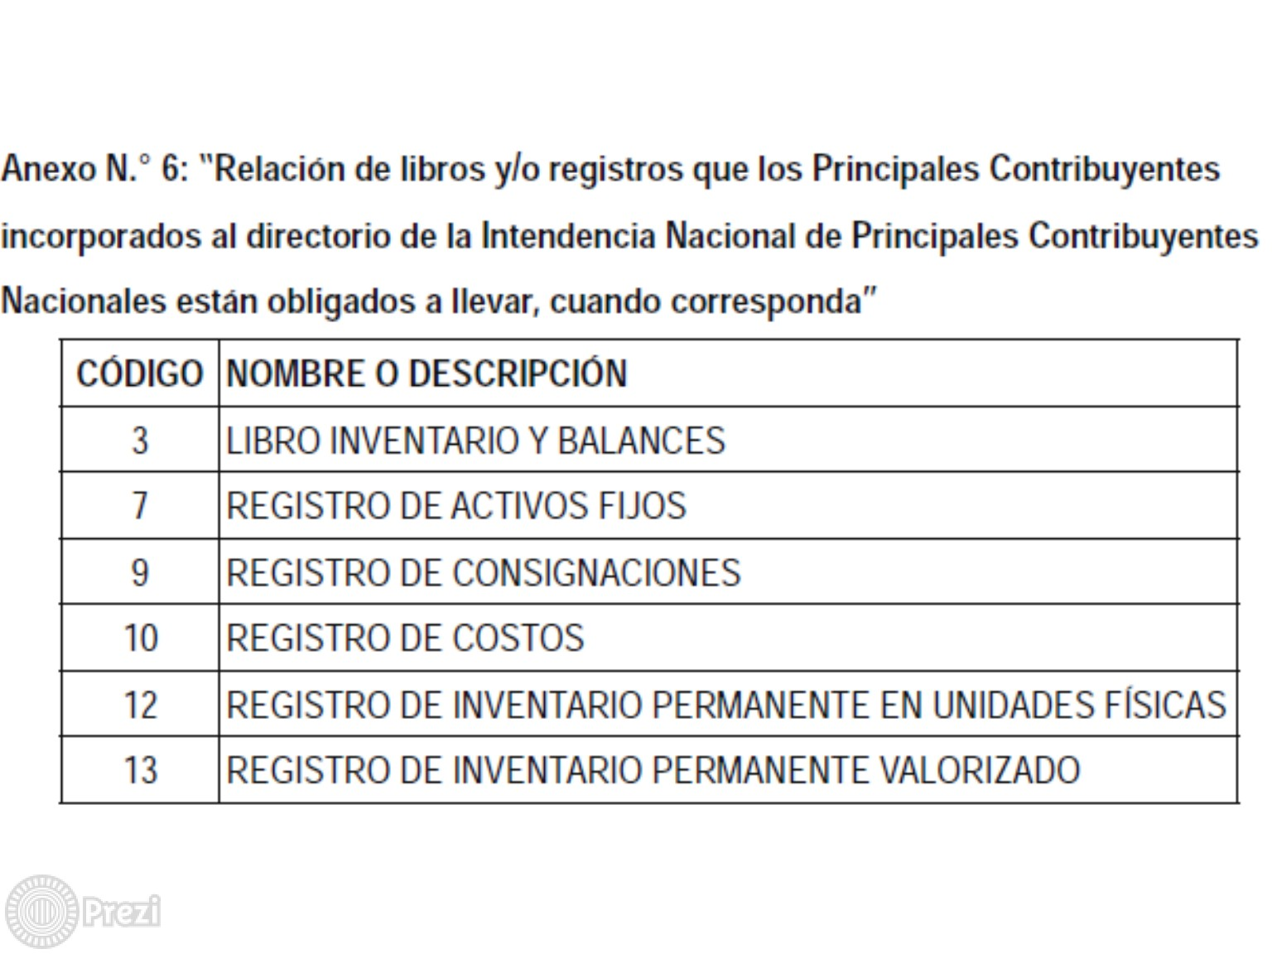

Slide 15
Sujetos obligados a llevar Libros Electrónicos a partir del 2016
OBLIGADOS | Reg. de Ventas y Reg. de Compras | Libro Diario y Libro Mayor
Los obligados son los sujetos que: No sean PRICOS No se hayan afiliado al SLE-PLE Estén acogidos al RG o al RER Hayan obtenido ingresos iguales o mayores a 75 UIT entre los meses de enero a diciembre 2015 La UIT a considerar es la del 2015 (S/ 3,850), por tanto el monto referencial es S/ 288,750. Para tal efecto se considerarán los montos declarados en las casillas 100, 105, 106, 109, 112 y 160 del PDT 621 y/o la casilla 100 del FV 621 - Simplificado IGV - Renta Mensual. | Desde Enero 2016 PLE o Portal | No es obligatorio

Slide 16
Se precisa la fecha de las rectificatorias para determinar el universo de obligados
A partir del 1 de enero de 2016 en adelante, los sujetos que al 31 de enero de 2016 hayan obtenido en el ejercicio 2015 ingresos iguales o mayores a 75 UIT. Para tal efecto:
Se utiliza como referencia la UIT vigente para el ejercicio 2015.
Se consideran los montos declarados en las casillas 100, 105, 106, 109, 112 y 160 del PDT 621 IGV-Renta Mensual y/o la casilla 100 del PDT 621 – Simplificado IGV – Renta Mensual y cuya presentación se hubiera realizado hasta el 31 de enero de 2016, incluyendo las declaraciones rectificatorias de los períodos enero a diciembre de 2015 que se hubieran presentado hasta dicha fecha y que hubieran surtido efecto al 31 de enero de 2016.

Slide 17
Ejemplo: obligados al 2016
Año anterior
Año de la obligación
2015
2016
UIT 2015 = 3,850
75 UIT = 288,750
31 de enero
Registro de Ventas e Ingresos Electrónico
Ingresos iguales o mayores a 75 UIT
DDJJ Ene. 2015
…..
…..
DDJJ Dic. 2015
Registro de Compras Electrónico
DDJJ Rectificatorias (+): Efecto: el mismo día
DDJJ Rectificatorias (-): Efecto 45 días hábiles
NOTA: El Art. 88.2 del CT señala que la declaración rectificatoria surtirá efecto con su presentación siempre que determine igual o mayor obligación. En caso contrario, surtirá efectos si dentro de un plazo de 45 días hábiles siguientes a su presentación la Administración Tributaria no emitiera pronunciamiento sobre la veracidad y exactitud de los datos contenidos en ella, sin perjuicio de la facultad de la Administración Tributaria de efectuar la verificación o fiscalización posterior.
Notes:
Una declaración jurada rectificatoria con cifra menor presentada el 24.11.2015 surte efecto en 45 días hábiles (el 31.01.2016)

Slide 18
nueva REGLA PARA DETERMINAR LOS sujetos obligados a llevar Libros Electrónicos a partir del 2016
Notes:
18

Slide 19
Nuevos Sujetos obligados a llevar Libros Electrónicos
OBLIGADOS | Reg. de Ventas y Reg. de Compras | Libro Diario y Libro Mayor
Los que no hayan sido incorporados o se hayan afiliado al SLE-PLE o hayan generado los registros en el SLE-PORTAL, estén acogidos al RG o al RER y que hayan obtenido ingresos iguales o mayores a 75 UIT entre los meses de mayo del año precedente al anterior y abril del año anterior. Para tal efecto, la UIT aplicable es la del año precedente al anterior al del inicio de la obligación. Se considerarán los montos declarados en las casillas 100, 105, 106, 109, 112 y 160 del PDT 621 y/o la casilla 100 del FV 621 - Simplificado IGV - Renta Mensual. Se toman en cuenta las rectificatorias que hayan surtido efecto al 31 de mayo del año anterior al del inicio de la obligación | Desde el 1 de Enero de cada año, del 2017 en adelante LE o Portal | No es obligatorio

Slide 20
Ejemplo: obligados al 2017
Año precedente al anterior
Año anterior
Año de la obligación
2015
2016
2017
UIT 2015 = 3,850
75 UIT = 288,750
Registro de Ventas e Ingresos Electrónico
Ingresos iguales o mayores a 75 UIT
DDJJ Mayo 2015
…..
…..
DDJJ Abri 2016
Registro de Compras Electrónico

Slide 21
Ejemplo: obligados al 2018
Año precedente al anterior
Año anterior
Año de la obligación
2016
2017
2018
UIT 2016 = 3,950
75 UIT = 296,250
Registro de Ventas e Ingresos Electrónico
Ingresos iguales o mayores a 75 UIT
DDJJ Mayo 2016
…..
…..
DDJJ Abri 2017
Registro de Compras Electrónico

Slide 22
Nuevos cronogramas de vencimientos 2016
Notes:
22

Slide 23
Cronograma DDJJ IGV y Cronograma Tipo A del Reg. de Ventas y Compras Electrónico
Primer Semestre 2016
Contribuyentes que llevan LE antes del 2016
MES / RUC |  | FECHA MÁXIMA DE ATRASO SEGÚN EL ÚLTIMO DÍGITO DEL RUC
 |  | 4 y 5 | 6 y 7 | 8 y 9 | 0 | 1 | 2 y 3 | Buenos Contribuyentes y UESP
Enero | Libros | 10-febrero-2016 | 11-febrero-2016 | 12-febrero-2016 | 15-febrero-2016 | 16-febrero-2016 | 17-febrero-2016
 | DDJJ | 12-febrero-2016 | 15-febrero-2016 | 16-febrero-2016 | 17-febrero-2016 | 18-febrero-2016 | 19-febrero-2016 | 22-febrero-2016
Febrero | Libros | 10-marzo-2016 | 11-marzo-2016 | 14-marzo-2016 | 15-marzo-2016 | 16-marzo-2016 | 17-marzo-2016
 | DDJJ | 14-marzo-2016 | 15-marzo-2016 | 16-marzo-2016 | 17-marzo-2016 | 18-marzo-2016 | 21-marzo-2016 | 22-marzo-2016
Marzo | Libros | 12-abril-2016 | 13-abril-2016 | 14-abril-2016 | 15-abril-2016 | 18-abril-2016 | 19-abril-2016
 | DDJJ | 14-abril-2016 | 15-abril-2016 | 18-abril-2016 | 19-abril-2016 | 20-abril-2016 | 21-abril-2016 | 22-abril-2016
Abril | Libros | 11-mayo-2016 | 12-mayo-2016 | 13-mayo-2016 | 16-mayo-2016 | 17-mayo-2016 | 18-mayo-2016
 | DDJJ | 13-mayo-2016 | 16-mayo-2016 | 17-mayo-2016 | 18-mayo-2016 | 19-mayo-2016 | 20-mayo-2016 | 23-mayo-2016
Mayo | Libros | 10-junio-2016 | 13-junio-2016 | 14-junio-2016 | 15-junio-2016 | 16-junio-2016 | 17-junio-2016
 | DDJJ | 14-junio-2016 | 15-junio-2016 | 16-junio-2016 | 17-junio-2016 | 20-junio-2016 | 21-junio-2016 | 22-junio-2016
Junio | Libros | 12-julio-2016 | 13-julio-2016 | 14-julio-2016 | 15-julio-2016 | 18-julio-2016 | 19-julio-2016
 | DDJJ | 14-julio-2016 | 15-julio-2016 | 18-julio-2016 | 19-julio-2016 | 20-julio-2016 | 21-julio-2016 | 22-julio-2016

Slide 24
Cronograma DDJJ IGV y Cronograma Tipo A del Reg. de Ventas y Compras Electrónico
Segundo Semestre 2016
Contribuyentes que llevan LE antes del 2016
MES / RUC |  | FECHA MÁXIMA DE ATRASO SEGÚN EL ÚLTIMO DÍGITO DEL RUC
 |  | 4 y 5 | 6 y 7 | 8 y 9 | 0 | 1 | 2 y 3 | Buenos Contribuyentes y UESP
Julio | Libros | 10-agosto-2016 | 11-agosto-2016 | 12-agosto-2016 | 15-agosto-2016 | 16-agosto-2016 | 17-agosto-2016
 | DDJJ | 12-agosto-2016 | 15-agosto-2016 | 16-agosto-2016 | 17-agosto-2016 | 18-agosto-2016 | 19-agosto-2016 | 22-agosto-2016
Agosto | Libros | 12-septiembre-2016 | 13-septiembre-2016 | 14-septiembre-2016 | 15-septiembre-2016 | 16-septiembre-2016 | 19-septiembre-2016
 | DDJJ | 14-septiembre-2016 | 15-septiembre-2016 | 16-septiembre-2016 | 19-septiembre-2016 | 20-septiembre-2016 | 21-septiembre-2016 | 22-septiembre-2016
Septiembre | Libros | 12-octubre-2016 | 13-octubre-2016 | 14-octubre-2016 | 17-octubre-2016 | 18-octubre-2016 | 19-octubre-2016
 | DDJJ | 14-octubre-2016 | 17-octubre-2016 | 18-octubre-2016 | 19-octubre-2016 | 20-octubre-2016 | 21-octubre-2016 | 24-octubre-2016
Octubre | Libros | 11-noviembre-2016 | 14-noviembre-2016 | 15-noviembre-2016 | 16-noviembre-2016 | 17-noviembre-2016 | 18-noviembre-2016
 | DDJJ | 15-noviembre-2016 | 16-noviembre-2016 | 17-noviembre-2016 | 18-noviembre-2016 | 21-noviembre-2016 | 22-noviembre-2016 | 23-noviembre-2016
Noviembre | Libros | 13-diciembre-2016 | 14-diciembre-2016 | 15-diciembre-2016 | 16-diciembre-2016 | 19-diciembre-2016 | 20-diciembre-2016
 | DDJJ | 15-diciembre-2016 | 16-diciembre-2016 | 19-diciembre-2016 | 20-diciembre-2016 | 21-diciembre-2016 | 22-diciembre-2016 | 23-diciembre-2016
Diciembre | Libros | 11-enero-2017 | 12-enero-2017 | 13-enero-2017 | 16-enero-2017 | 17-enero-2017 | 18-enero-2017
 | DDJJ | 13-enero-2017 | 16-enero-2017 | 17-enero-2017 | 18-enero-2017 | 19-enero-2017 | 20-enero-2017 | 23-enero-2017

Slide 25
Cronograma DDJJ IGV y Cronograma Tipo B del Reg. de Ventas y Compras Electrónico
Primer Semestre 2016
Contribuyentes que deben llevar LE a partir del 2016
MES / RUC |  | FECHA MÁXIMA DE ATRASO SEGÚN EL ÚLTIMO DÍGITO DEL RUC
 |  | 4 y 5 | 6 y 7 | 8 y 9 | 0 | 1 | 2 y 3 | Buenos Contribuyentes y UESP
Enero | Libros | 10-agosto-2016 | 11-agosto-2016 | 12-agosto-2016 | 15-agosto-2016 | 16-agosto-2016 | 17-agosto-2016
 | DDJJ | 12-febrero-2016 | 15-febrero-2016 | 16-febrero-2016 | 17-febrero-2016 | 18-febrero-2016 | 19-febrero-2016 | 22-febrero-2016
Febrero | Libros | 10-agosto-2016 | 11-agosto-2016 | 12-agosto-2016 | 15-agosto-2016 | 16-agosto-2016 | 17-agosto-2016
 | DDJJ | 14-marzo-2016 | 15-marzo-2016 | 16-marzo-2016 | 17-marzo-2016 | 18-marzo-2016 | 21-marzo-2016 | 22-marzo-2016
Marzo | Libros | 12-septiembre-2016 | 13-septiembre-2016 | 14-septiembre-2016 | 15-septiembre-2016 | 16-septiembre-2016 | 19-septiembre-2016
 | DDJJ | 14-abril-2016 | 15-abril-2016 | 18-abril-2016 | 19-abril-2016 | 20-abril-2016 | 21-abril-2016 | 22-abril-2016
Abril | Libros | 12-septiembre-2016 | 13-septiembre-2016 | 14-septiembre-2016 | 15-septiembre-2016 | 16-septiembre-2016 | 19-septiembre-2016
 | DDJJ | 13-mayo-2016 | 16-mayo-2016 | 17-mayo-2016 | 18-mayo-2016 | 19-mayo-2016 | 20-mayo-2016 | 23-mayo-2016
Mayo | Libros | 12-octubre-2016 | 13-octubre-2016 | 14-octubre-2016 | 17-octubre-2016 | 18-octubre-2016 | 19-octubre-2016
 | DDJJ | 14-junio-2016 | 15-junio-2016 | 16-junio-2016 | 17-junio-2016 | 20-junio-2016 | 21-junio-2016 | 22-junio-2016
Junio | Libros | 12-octubre-2016 | 13-octubre-2016 | 14-octubre-2016 | 17-octubre-2016 | 18-octubre-2016 | 19-octubre-2016
 | DDJJ | 14-julio-2016 | 15-julio-2016 | 18-julio-2016 | 19-julio-2016 | 20-julio-2016 | 21-julio-2016 | 22-julio-2016

Slide 26
Cronograma DDJJ IGV y Cronograma Tipo B del Reg. de Ventas y Compras Electrónico
Segundo Semestre 2016
Contribuyentes que deben llevar LE a partir del 2016
MES / RUC |  | FECHA MÁXIMA DE ATRASO SEGÚN EL ÚLTIMO DÍGITO DEL RUC
 |  | 4 y 5 | 6 y 7 | 8 y 9 | 0 | 1 | 2 y 3 | Buenos Contribuyentes y UESP
Julio | Libros | 11-noviembre-2016 | 14-noviembre-2016 | 15-noviembre-2016 | 16-noviembre-2016 | 17-noviembre-2016 | 18-noviembre-2016
 | DDJJ | 12-agosto-2016 | 15-agosto-2016 | 16-agosto-2016 | 17-agosto-2016 | 18-agosto-2016 | 19-agosto-2016 | 22-agosto-2016
Agosto | Libros | 11-noviembre-2016 | 14-noviembre-2016 | 15-noviembre-2016 | 16-noviembre-2016 | 17-noviembre-2016 | 18-noviembre-2016
 | DDJJ | 14-septiembre-2016 | 15-septiembre-2016 | 16-septiembre-2016 | 19-septiembre-2016 | 20-septiembre-2016 | 21-septiembre-2016 | 22-septiembre-2016
Septiembre | Libros | 13-diciembre-2016 | 14-diciembre-2016 | 15-diciembre-2016 | 16-diciembre-2016 | 19-diciembre-2016 | 20-diciembre-2016
 | DDJJ | 14-octubre-2016 | 17-octubre-2016 | 18-octubre-2016 | 19-octubre-2016 | 20-octubre-2016 | 21-octubre-2016 | 24-octubre-2016
Octubre | Libros | 13-diciembre-2016 | 14-diciembre-2016 | 15-diciembre-2016 | 16-diciembre-2016 | 19-diciembre-2016 | 20-diciembre-2016
 | DDJJ | 15-noviembre-2016 | 16-noviembre-2016 | 17-noviembre-2016 | 18-noviembre-2016 | 21-noviembre-2016 | 22-noviembre-2016 | 23-noviembre-2016
Noviembre | Libros | 11-enero-2017 | 12-enero-2017 | 13-enero-2017 | 16-enero-2017 | 17-enero-2017 | 18-enero-2017
 | DDJJ | 15-diciembre-2016 | 16-diciembre-2016 | 19-diciembre-2016 | 20-diciembre-2016 | 21-diciembre-2016 | 22-diciembre-2016 | 23-diciembre-2016
Diciembre | Libros | 11-enero-2017 | 12-enero-2017 | 13-enero-2017 | 16-enero-2017 | 17-enero-2017 | 18-enero-2017
 | DDJJ | 13-enero-2017 | 16-enero-2017 | 17-enero-2017 | 18-enero-2017 | 19-enero-2017 | 20-enero-2017 | 23-enero-2017

Slide 27
Novedades de la Versión 5.0.0 del programa de LIBROS ELECTRÓNICOS
Notes:
27

Slide 28
Novedades de la versión 5.0.0 del PLE
Uso obligatorio de la nueva versión: Desde el martes 9 de febrero de 2016 (culminando el vencimiento de la presentación de los Reg. de Ventas y Compras Electrónicos del mes de diciembre 2015 cuyo último dígito vence el viernes 8 de febrero de 2016)
Se sustituye el Anexo N° 2: “Estructura e información de los Libros y/o Registros Electrónicos” de la Resolución de Superintendencia N.° 169-2015/SUNAT.
Se sustituyen los siguientes Anexos de la Resolución de Superintendencia N° 169-2015/SUNAT:
  Anexos N° 1: “Estructura de la información del Registro de Ventas e Ingresos Electrónico”
  Anexo N° 2: “Estructura de la información del Registro de Compras Electrónico” .

Slide 29
Nuevas Tablas
TABLA 1: TIPO DE MEDIO DE PAGO
TABLA 2: TIPO DE DOCUMENTO DE IDENTIDAD
TABLA 3: ENTIDAD FINANCIERA
TABLA 4: TIPO DE MONEDA
TABLA 5: TIPO DE EXISTENCIA
TABLA 6: CÓDIGO DE LA UNIDAD DE MEDIDA
TABLA 10: TIPO DE COMPROBANTE DE PAGO O DOCUMENTO
TABLA 11: CÓDIGO DE LA ADUANA
TABLA 12: TIPO DE OPERACIÓN
TABLA 13: CATÁLOGO DE EXISTENCIAS
TABLA 14: MÉTODO DE VALUACIÓN
TABLA 15: TIPO DE TÍTULO
TABLA 16: TIPO DE ACCIONES O PARTICIPACIONES
TABLA 17: PLAN DE CUENTAS
TABLA 18: TIPO DE ACTIVO FIJO
TABLA 19: ESTADO DEL ACTIVO FIJO
TABLA 20: MÉTODO DE DEPRECIACIÓN
TABLA 21: CÓDIGO DE AGRUPAMIENTO DEL COSTO DE PRODUCCIÓN VALORIZADO ANUAL
TABLA 22: CATÁLOGO DE ESTADOS FINANCIEROS
TABLA 25 "CONVENIOS PARA EVITAR LA DOBLE TRIBUTACIÓN"
TABLA 27: TIPO DE VINCULACION ECONOMICA
TABLA 28: PATRIMONIO NETO
TABLA 30: CLASIFICACIÓN DE LOS BIENES Y SERVICIOS ADQUIRIDOS
TABLA 31: TIPO DE RENTA
TABLA 32: MODALIDAD DEL SERVICIO PRESTADO POR EL SUJETO NO DOMICILIADO
TABLA 33: EXONERACIONES DE OPERACIONES DE NO DOMICILIADOS (ART. 19 DE LA LEY DEL IMPUESTO A LA RENTA)
TABLA 34: CÓDIGO DE LOS RUBROS DE LOS ESTADOS FINANCIEROS
TABLA 35: PAISES

Slide 30
CAMBIOS EN EL registro de ventas e ingresos ELECTRÓNICO
Notes:
30

Slide 31
Novedades de la versión 5.0.0 del PLE
Versiones simplificadas del Registro de Ventas y del Registro de Compras Electrónico:
Libro | Versión completa | Versión simplificada (para quien tiene solo operaciones gravadas)
Registro de Ventas | 34 columnas | 25 columnas
Registro de Compras | 41 columnas | 28 columnas
Se generará en un mismo momento el Registro de Ventas y el Registro de Compras Electrónico.
Generación automática de un archivo con información necesaria para proponer la declaración IGV-Renta mensual (FV 621) sugerida, tanto en la versión completa, como en la versión simplificada.

Slide 32
Novedades de la versión 5.0.0 del PLE
Registro de Ventas:
Nuevo tipo de validaciones descargando la base de datos desde la pagina web de la SUNAT de:
    Tipo de cambio SUNAT
  Registro de Compras:
  Inclusión de un nuevo sub libro: Operaciones con no domiciliados (condición necesaria para pertenecer a la OCDE y los compromisos con el Asia Pacífico y Convenios para evitar la doble o nula imposición)
  Nuevo tipo de validaciones descargando la base de datos desde la pagina web de la SUNAT de:
    Tipo de cambio SUNAT
    Padrón de No habidos
    Padrón de RUC que renunciaron a la exoneración del IGV
    Si el DNI, consignado en la liquidación de compra, ya cuenta con RUC
Notes:
32

Slide 33
14.1 Registro de Ventas e Ingresos
Versión completa
1 | 2 | 3 | 4 | 5 | 6 | 7 | 8 | 9 |  | 10 | 11 |  | 12 | 13 | 14 | 15 | 16 |  |  | 17
Periodo | Código Único de la Operación | Número correlativo del CUO | Comprobante de Pago físico y/o electrónico |  |  |  |  |  |  | Cliente |  |  |  | Valor facturado de la exportación | Monto de la Operación Gravada con el IGV
 |  |  | Fecha de emisión | Fecha de Venci-miento | Tipo | Serie | Número inicial |  | Número final (**) | Tipo de Documento de Identidad |  | Número | Apellidos y nombres, denominación o razón social del cliente |  | Base imponible | Descuento de la Base Imponible |  | IGV | Descuento del IGV
18 | 19 | 20 | 21 | 22 | 23 | 24 | 25 | 26 | 27 | 28 | 29 | 30 | 31 | 32 | 33 | 34
Monto de la Operación NO Gravada con el IGV (con efectos en el ratio) |  | ISC, de ser el caso | Monto de la Operación Gravada con el IVAP |  | Otros conceptos, tributos y cargos que no forman parte de la base imponible | Importe total del comprobante de pago | Moneda |  | Documento modificado |  |  |  | Contrato (*) | Error tipo 1 (tipo de cambio) | Indicador de medio de pago (1 = Si) | Estado
Importe total de la operación exonerada | Importe total de la operación inafecta |  | BI de la operación gravada con el Impuesto a las Ventas del Arroz Pilado | Impuesto a las ventas del Arroz Pilado |  |  | Código | Tipo de cambio | Fecha de emisión | Tipo | Serie | Número
 |  |  |  |  |  |  |  |  |  |  |  |  | Optativo | Optativo
Nuevos campos
Notes:
(*) Identificación del Contrato o del proyecto en el caso de los Operadores de las sociedades irregulares, consorcios, joint ventures u otras formas de contratos de colaboración empresarial, que no lleven contabilidad independiente.

Slide 34
14.2 Registro de Ventas e Ingresos
Versión simplificada
Nuevo sub libro: Sólo operaciones gravadas
1 | 2 | 3 | 4 | 5 | 6 | 7 | 8 | 9 |  | 10 | 11 |  | 12 | 13 | 14
Periodo | Código Único de la Operación | Número correlativo del CUO | Comprobante de Pago físico y/o electrónico |  |  |  |  |  |  | Cliente |  |  |  | Monto de la Operación Gravada con el IGV
 |  |  | Fecha de emisión | Fecha de Venci-miento | Tipo | Serie | Número inicial |  | Número final | Tipo de Documento de Identidad |  | Número | Apellidos y nombres, denominación o razón social del cliente | Base imponible | IGV
15 | 16 | 17 |  | 18 | 19 | 20 | 21 | 22 | 23 | 24 | 25
Otros conceptos, tributos y cargos que no forman parte de la base imponible | Importe total del comprobante de pago | Moneda |  |  | Documento modificado |  |  |  | Error tipo 1 (tipo de cambio) | Indicador de medio de pago (1 = Si) | Estado
 |  | Código | Tipo de cambio |  | Fecha de emisión | Tipo | Serie | Número
 |  |  |  |  |  |  |  |  | Optativo
Nuevos campos

Slide 35
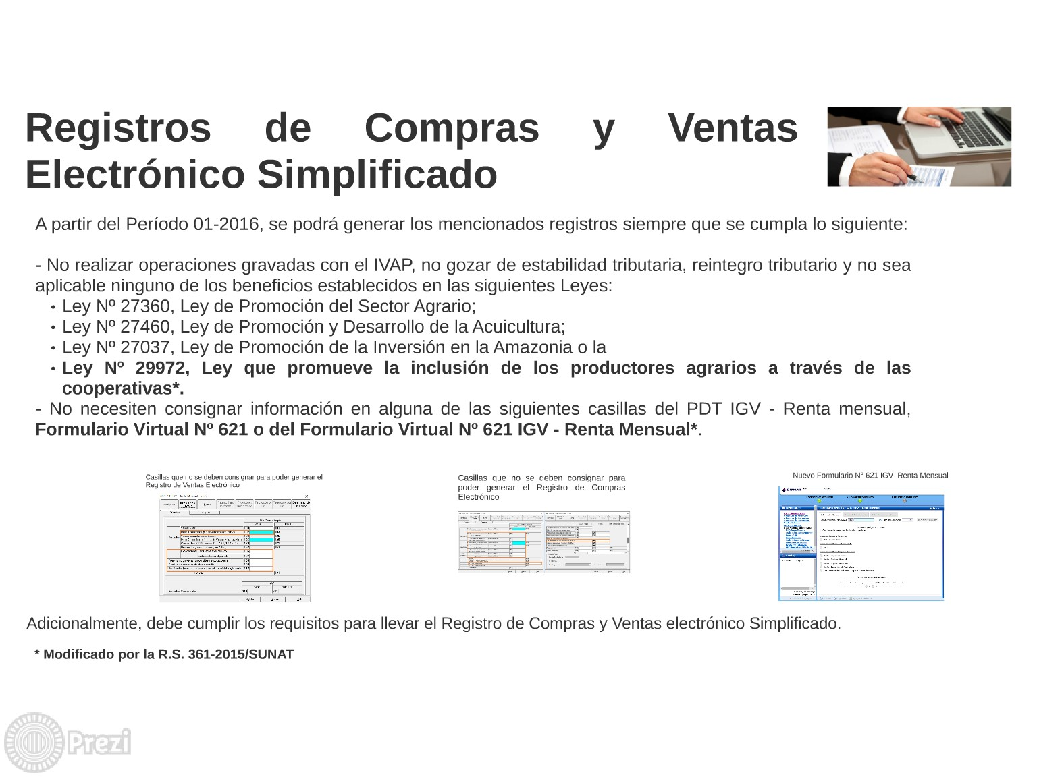
Registro de Compras y Ventas e Ingresos - simplificados

Slide 36
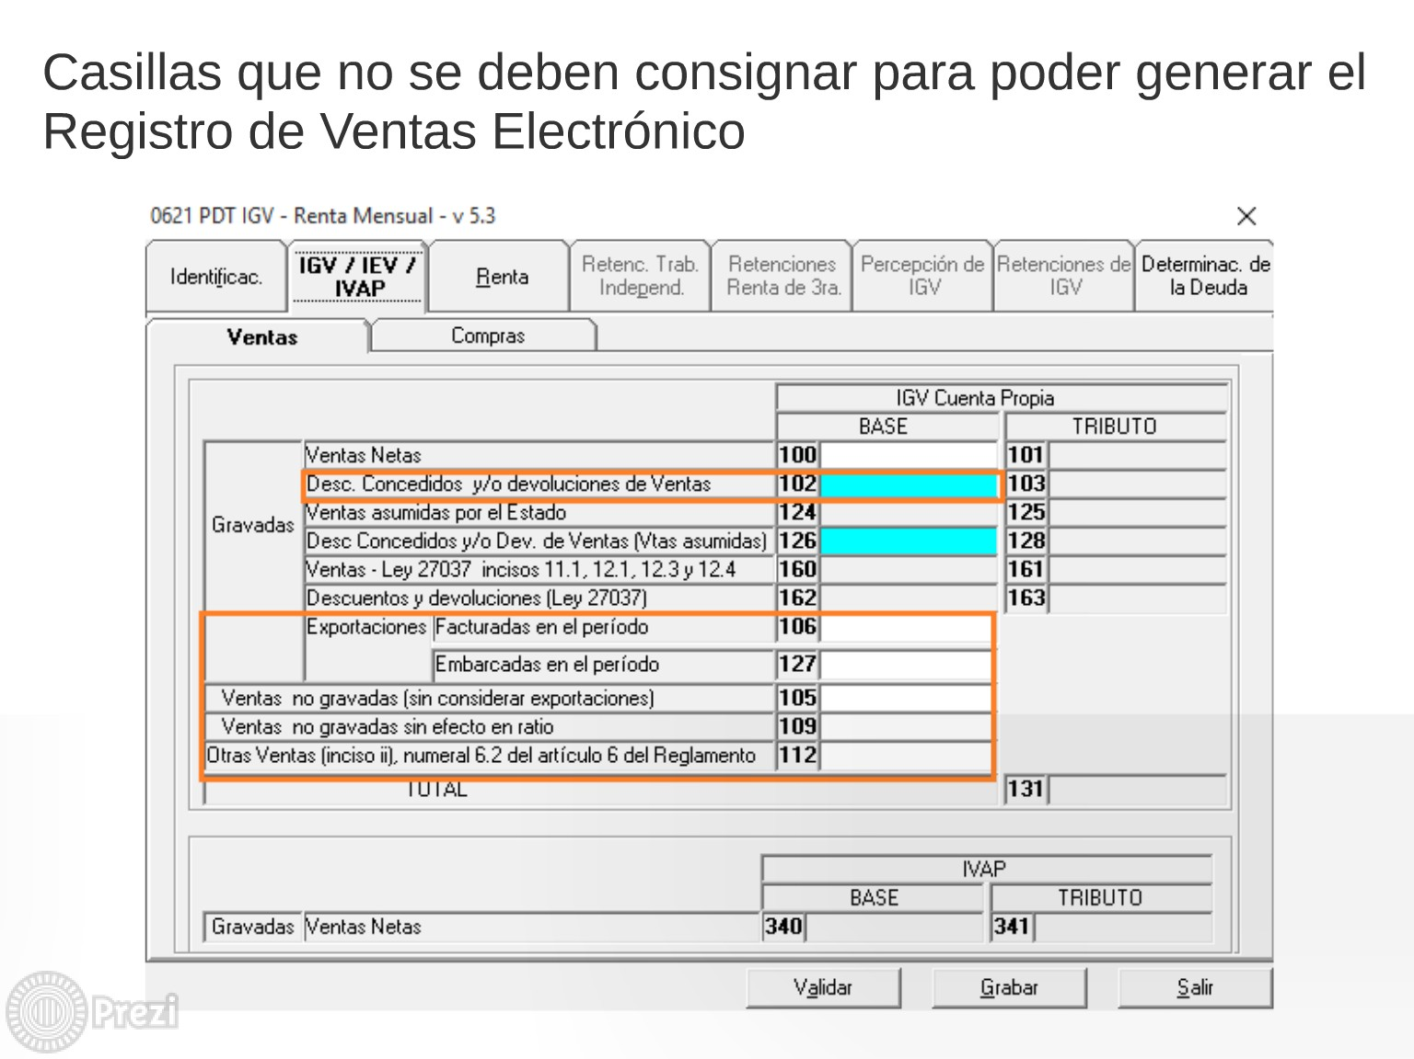
Registro de Compras y Ventas e Ingresos - simplificados

Slide 37
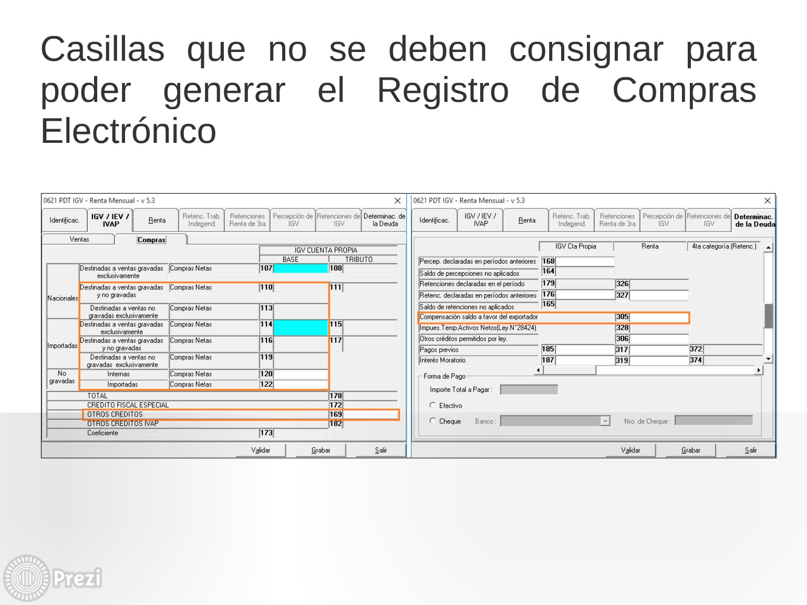
Registro de Compras y Ventas e Ingresos - simplificados

Slide 38
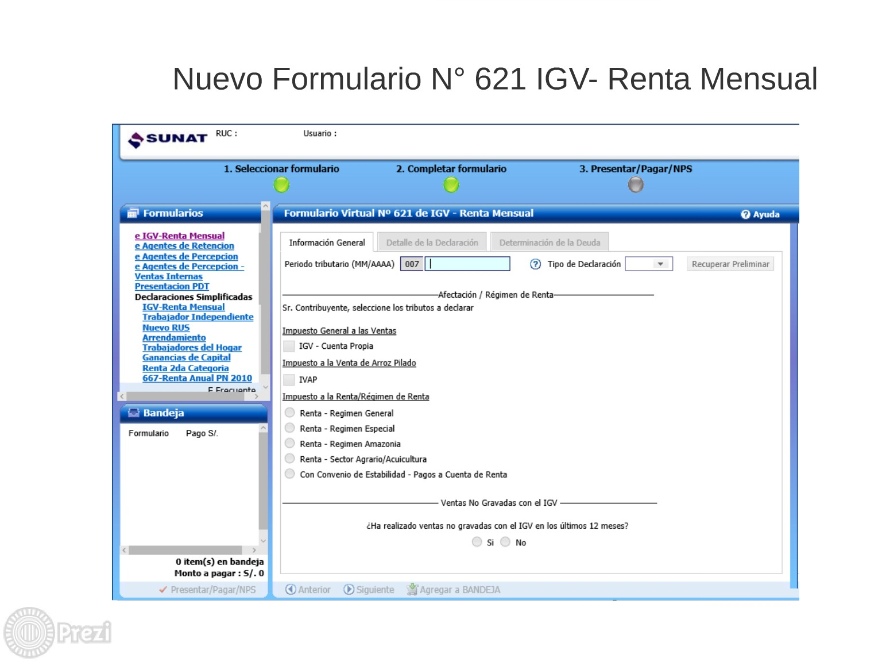
Registro de Compras y Ventas e Ingresos - simplificados

Slide 39
CAMBIOS EN EL registro de Compras ELECTRÓNICO
Notes:
39

Slide 40
8.1 Registro de Compras
Versión completa (1/2)
1 | 2 | 3 | 4 | 5 | 6 | 7 | 8 | 9 | 10 | 11 | 12 |  | 13 | 14 | 15 | 16 | 17 | 18 | 19 | 20 | 21 | 22 | 23
Periodo | Código Único de la Operación (CUO) | Número correla-tivo del CUO | Comprobante de Pago físico y/o electrónico |  |  |  |  |  |  | Proveedor |  |  |  | Adquisiciones gravadas que dan derecho a crédito fiscal y/o saldo a favor por exportación, destinadas exclusivamente a operaciones gravadas y/o de exportación |  | Adquisiciones gravadas que dan derecho a crédito fiscal y/o saldo a favor por exportación, destinadas a operaciones gravadas y/o de exportación y a operaciones no gravadas |  | Base imponible de las adquisiciones gravadas que no dan derecho a crédito fiscal y/o saldo a favor por exportación, por no estar destinadas a operaciones gravadas y/o de exportación |  | Base imponible de las adquisi-ciones no gravadas internas y/o de importación | ISC | Otros tributos y cargos que no formen parte de la base impo-nible | Importe total
 |  |  | Fecha de emisión | Fecha de Vmto | Tipo (Tabla 10) | Serie | Año de emisión DUA | Nro. inicial | Nro. final | Tipo de Documento de Identidad (Tabla 2) |  | Número | Apellidos y nombres, denominación o razón social del proveedor | Base imponible | IGV | Base imponible | IGV | Base imponible | IGV
24 | 25 | 26 | 27 | 28 | 29 | 30 | 31 | 32 | 33 | 34 | 35 | 36 | 37 | 38 | 39 | 40 | 41
Moneda |  | Documento modificado |  |  |  |  | Constancia de Depósito de Detracción |  | Marca del comprobante de pago sujeto a retención (1 si hay retención) | Clasificación de los bienes y servicios adquiridos (Tabla 30) | Contrato (*) | Error tipo 1 | Error tipo 2 | Error tipo 3 | Error tipo 4 | Indicador de medio de pago (1 = Si) | Estado
Código (Tabla 4) | Tipo de cambio | Fecha de emisión | Tipo | Serie | Código de la DUA | Número | Fecha de emisión | Número
 |  |  |  |  |  |  |  |  |  | Optativo | Optativo | Optativo | Optativo | Optativo | Optativo
Nuevos campos
Notes:
Campo 34:
Comprobantes de Pago y/o documentos:
N° DESCRIPCIÓN
50 Declaración Única de Aduanas - Importación definitiva
51 Póliza o DUI Fraccionada
52 Despacho Simplificado - Importación Simplificada
53 Declaración de Mensajería o Courier

Slide 41
8.1 Registro de Compras
Versión completa (1/2)
TABLA 30
N° | DESCRIPCIÓN
1 | MERCADERIA, MATERIA PRIMA, SUMINISTRO, ENVASES Y EMBALAJES
2 | ACTIVO FIJO
3 | OTROS ACTIVOS NO CONSIDERADOS EN LOS NUMERALES 1 Y 2
4 | GASTOS DE EDUCACIÓN, RECREACIÓN, SALUD, CULTURALES. REPRESENTACIÓN, CAPACITACIÓN, DE VIAJE, MANTENIMIENTO DE VEHICULO Y DE PREMIOS
5 | OTROS GASTOS NO INCLUIDOS EN EL NUMERAL 4
Aplicable solo a los contribuyentes que hayan obtenido ingresos mayores a 1,500 UIT en el ejercicio anterior

Slide 42
8.2 Registro de Compras
Versión completa (2/2)
Nuevo sub libro: Operaciones con no domiciliados
1 | 2 | 3 | 4 | 5 | 6 | 7 |  | 8 | 9 | 10 | 11 | 12 | 13 | 14 | 15 | 16 | 17
Periodo | Código Único de la Operación | Número correlativo del CUO | Comprobantes de Pago de sujetos No Domiciliados |  |  |  |  |  |  |  | Sustento del crédito fiscal |  |  |  | Reten-ción del IGV | Moneda
 |  |  | Fecha de emisión | Tipo | Serie | Número | Valor de las adquisiciones |  | Otros tributos y cargos que no formen parte de la base imponible del IGV | Importe total | Tipo (Tabla 10) | Serie | Año de emisión DUA | Número |  | Código (Tabla 4) | Tipo de cambio
18 | 19 | 20 | 21 | 22 | 23 | 24 | 25 | 26 | 27 | 28 | 29 | 30 | 31 | 32 | 33 | 34 | 35 | 36
Proveedor |  |  |  |  |  |  |  | Impuesto a la Renta |  |  |  |  |  |  | Tipo de Renta (Tabla 31) | Moda-lidad del servicio presta-do por el no domici-liado (Tabla 32) | Aplica-ción del pen-ultimo párrafo Art. 76° LIR (1 si aplica) | Estado
País de resi-dencia (Tabla 4) | Nombre / Razón Social | Domicilio en el extranjero | Número de Identifi-cación | Número de identifi-cación fiscal del benefi-ciario efectivo de los pagos | Nombre / Razón Social del benefi-ciario efectivo de los pagos | País de residen-cia del benefi-ciario efectivo de los pagos (Tabla 4) | Vínculo entre el contribu-yente y el residente en el extranjero (Tabla 27) | Renta bruta | Deduc-ción / Costo de Enaje-nación de bienes de capital | Renta Neta | Tasa de reten-ción | Impuesto rete-nido | Conve-nio para evitar la doble impo-sición aplica-ble (Tabla 25) | Exone-ración aplicada (Tabla 33)
Nuevos campos
Notes:
Se debe anotar el 91 Comprobante de No Domiciliado

Slide 43
8.2 Registro de Compras
Versión completa (2/2)
Importación de bienes
N° | Factura (Invoice) del no domiciliado (bienes) | Mes de la emisión de la DUA | Mes del registro contable (Asiento contable en el Libro Diario o LDFS) | Mes de pago al No domicilado | Mes de anotación de la DUA en el 8.1 Reg. de Compras (Crédito Fiscal) | Mes de anotación de la Factura (Invoice) en el 8.2 Reg. de Compras (No domiciliados) Criterio: Impuesto a la Renta – Costo o Gasto
1 | Mes 1 | Mes 1 | Mes 1 | Mes 1 | Mes 1 al Mes 13 | Mes 1 Se referencia la DUA
2 | Mes 1 | Mes 1 | Mes 1 | Mes 2 | Mes 1 al Mes 13 | Mes 1 Se referencia la DUA
3 | Mes 1 | Mes 2 | Mes 2 | Mes 2 | Mes 1 al Mes 13 | Mes 1 NO se referencia nada
4 | Mes 1 | Mes 2 | Mes 2 | Mes 3 | Mes 1 al Mes 13 | Mes 1 NO se referencia nada
5 | Mes 1 | No hay (*) | Mes 1 | Mes 1 | Mes 1 al Mes 13 | Mes 1 NO se referencia nada
6 | Mes 1 | No hay (*) | Mes 1 | Mes 2 | Mes 1 al Mes 13 | Mes 1 NO se referencia nada
7 | Mes 1 | No hay (*) | Mes 2 | Mes 2 | Mes 1 al Mes 13 | Mes 1 NO se referencia nada
(*) No hay DUA en los casos de ventas de bienes realizadas antes de su despacho a consumo.

Slide 44
8.2 Registro de Compras
Versión completa (2/2)
Importación de servicios
N° | Factura (Invoice) del no domiciliado (servicios) | Mes del registro contable (Asiento contable en el Libro Diario o LDFS) | Mes de pago al No domicilado | Mes de utilización económica de servicios. Criterio: IGV (*) | Mes de anotación de la Boleta de Pago (*) en el 8.1 Reg. de Compras (Crédito Fiscal) | Mes de anotación de la Factura (Invoice) en el 8.2 Reg. de Compras (No domiciliados) Criterio: Impuesto a la Renta – Costo o Gasto
1 | Mes 1 | Mes 1 | Mes 1 | Mes 1 | Mes 1 al Mes 13 | Mes 1 Se referencia la Boleta de Pago
2 | Mes 1 | Mes 1 | Mes 2 | Mes 2 | Mes 1 al Mes 13 | Mes 1 Se referencia la Boleta de Pago
3 | Mes 1 | Mes 2 | Mes 2 | Mes 2 | Mes 1 al Mes 13 | Mes 1 NO se referencia nada
4 | Mes 1 | Mes 2 | Mes 3 | Mes 3 | Mes 1 al Mes 13 | Mes 1 NO se referencia nada
5 | Mes 1 | Mes 1 | Mes 1 | No hay (**) | Mes 1 al Mes 13 | Mes 1 NO se referencia nada
6 | Mes 1 | Mes 1 | Mes 2 | No hay (**) | Mes 1 al Mes 13 | Mes 1 NO se referencia nada
7 | Mes 1 | Mes 2 | Mes 2 | No hay (**) | Mes 1 al Mes 13 | Mes 1 NO se referencia nada
8 | Mes 1 | Mes 2 | Mes 3 | No hay (**) | Mes 1 al Mes 13 | Mes 1 NO se referencia nada
(*) El pago del IGV por la utilización económica de servicios se debe realizar en una Guía de Pago Varios (Formulario 1662) con el código 1041 y el período tributario es la fecha en que se realiza el pago (según el Informe Nº 075-2007-SUNAT/2B0000).
(**) El servicio fue prestado por un sujeto no domiciliado y consumido en el exterior

Slide 45
8.3 Registro de Compras
Versión simplificada
Nuevo sub libro: Sólo operaciones gravadas
1 | 2 | 3 | 4 | 5 | 6 | 7 | 8 | 9 | 10 | 11 | 12 | 13 | 14 | 15 | 16
Periodo | Código Único de la Operación | Número correlativo del CUO | Comprobante de Pago físico y/o electrónico |  |  |  |  |  | Proveedor |  |  | Adquisiciones gravadas que dan derecho a crédito fiscal y/o saldo a favor por exportación, destinadas exclusivamente a operaciones gravadas y/o de exportación |  | Otros tributos y cargos que no formen parte de la base imponible | Importe total
 |  |  | Fecha de emisión | Fecha de Venci-miento | Tipo (Tabla 10) | Serie | Número inicial | Número final | Tipo de Documento de Identidad (Tabla 2) | Número | Apellidos y nombres, denominación o razón social del proveedor | Base imponible | IGV
17 | 18 | 19 | 20 | 21 | 22 | 23 | 24 | 25 | 26 | 27 | 28 | 29 | 30 | 31
Moneda |  | Documento modificado |  |  |  | Constancia de Depósito de Detracción |  | Marca del compro-bante de pago sujeto a retención (1 si hay retención) | Clasificación de los bienes y servicios adquiridos (Tabla 30) | Error tipo 1 | Error tipo 2 | Error tipo 3 | Indicador de medio de pago (1 = Si) | Estado
Código (Tabla 4) | Tipo de cambio | Fecha de emisión | Tipo | Serie | Número | Fecha de emisión | Número
 |  |  |  |  |  |  |  |  | Optativo | Optativo | Optativo | Optativo
Nuevos campos

Slide 46
Cambios en el LIBRO DIARIO ELECTRÓNICO
Notes:
46

Slide 47
5.1 Libro Diario
Obligados: PRICOS
Periodicidad: Mensual
Cambios: Se incluyen nuevos campos
Periodo | Código Único de la Opera-ción | Número correla-tivo del CUO | Código de la Cuenta Contable | Código de la Unidad de Operación (*) | Código del Centro de Costos, Centro de Utilidades o Centro de Inversión | Tipo de Moneda de origen (tabla 4) | Tipo de Compro-bante de Pago o Documento | Número serie del compro-bante de pago o docu-mento | Número del compro-bante de pago o docu-mento | Fecha contable | Fecha de venci-miento | Fecha de la operación o emisión | Glosa o descripción de la operación | Glosa referencial | Movimiento |  | Campos 1, 2 y 3 del Registro de Ventas e Ingresos o del Registro de Compras | Estado
 |  |  |  |  |  |  |  |  |  |  |  |  |  |  | Debe | Haber
 |  |  |  | Optativo | Optativo | Optativo |  |  |  | Optativo | Optativo |  |  | Optativo |  |  | Optativo
La Unidad de Operación y el Centro de Costos se detalla en el sub libro 10.4 del Registro de Costos
Nuevos campos
(*) Económica Administrativa, de Negocio, de Producción, de la Línea, de la Concesión, del Local o del Lote

Slide 48
5.1 Libro Diario
Código Único de la Operación (CUO), que es la llave única o clave única o clave primaria del software contable que identifica de manera unívoca el asiento contable. Sólo se permite la consolidación de operaciones, siempre que se cumpla con las siguientes condiciones: Que sea diaria, y Que por las mencionadas operaciones se mantenga la información detallada que permita efectuar la verificación individual de cada documento. Dicha información detallada deberá ser llevada mediante un sistema de control computarizado y contener como mínimo la misma estructura del presente registro y ser proporcionada mediante medios magnéticos cuando sea requerida por la SUNAT. Los contribuyentes obligados a llevar el Registro de Inventario Permanente Valorizado solo podrán consolidar las operaciones relacionadas con los inventarios hasta el 31/12/2016.

Slide 49
Cambios en el libro diario de formato simplificado Electrónico

Slide 50

Libro Diario de Formato Simplificado Electrónico
Libro Diario
LDFS
=

Slide 51
Cambios en el LIBRO MAYOR ELECTRÓNICO
Notes:
51

Slide 52
6.1 Libro Mayor
Libro Diario
Libro Mayor
LDFS
=
=
EXIMIDO si lleva el Libro Diario Electrónico

Slide 53
Cambios en el Registro de inventario permanente valorizado Electrónico
Notes:
53

Slide 54
13.1 Registro Permanente Valorizado
Optativo
2210150100000019
Código de la existencia, de acuerdo al Catálogo de Bienes, Servicios y Obras (CUBSO) establecido por el Organismo Supervisor de las Contrataciones del Estado (OSCE) vigente:.
Obligatorio a partir del 01.01.2018
2210150100000000

Slide 55
13.1 Registro Permanente Valorizado
Código Único de la Operación (CUO), que es la llave única o clave única o clave primaria del software contable que identifica de manera unívoca el asiento contable en el Libro Diario en que se registró la operación. Cuando el CUO proviene de un asiento contable consolidado, se debe mantener la información detallada que permita efectuar la verificación individual de cada documento. Los contribuyentes que llevan el Registro de Inventario Permanente Valorizado solo podrán consolidar las operaciones relacionadas con los inventarios hasta el 31/12/2016. Dicha información detallada deberá ser llevada mediante un sistema de control computarizado y contener como mínimo la misma estructura del presente registro y ser proporcionada mediante medios magnéticos cuando sea requerida por la SUNAT.

Slide 56
Cambios en el Registro de activo fijo Electrónico
Notes:
56

Slide 57
Posición de la Administración
Informe N° 006-2014-SUNAT/4B0000
El articulo 22° del Reglamento de la LIR, que regula el calculo de la depreciación tributaria, establece porcentajes de depreciación específicos para los bienes afectos a la producción de rentas gravadas de tercera categoría.
Para el calculo de la referida depreciación deberán llevar un control permanente de los bienes del activo fijo en el Registro de Activos Fijos. La SUNAT mediante Resolución determinará los requisitos, características, contenido, forma y condiciones en que deberá llevarse el citado registro.
La RS N° 234-2006/SUNAT dispone que en el Registro de Activos Fijos deberá registrar anualmente toda la información de los activos fijos, así como la depreciación respectiva.
Conclusión: En el Registro de Activos Fijos se debe registrar la depreciación que se determine conforme a la normativa del Impuesto a la Renta.

Slide 58
Registro de Activo Fijo: cambio de estructura
2210150100000019
Código de la existencia, de acuerdo al Catálogo de Bienes, Servicios y Obras (CUBSO) establecido por el Organismo Supervisor de las Contrataciones del Estado (OSCE) vigente:.
Obligatorio a partir del 01.01.2018
2210150100000000

Slide 59
Cambios en el LIBRO de INVENTARIOS Y BALANCES ELECTRÓNICO
Notes:
59

Slide 60
3.1 Libro de Inventarios y Balances
3.1 | LIBRO DE INVENTARIOS Y BALANCES - ESTADO DE SITUACIÓN FINANCIERA
3.2 | LIBRO DE INVENTARIOS Y BALANCES - DETALLE DEL SALDO DE LA CUENTA 10 EFECTIVO Y EQUIVALENTES DE EFECTIVO
3.3 | LIBRO DE INVENTARIOS Y BALANCES - DETALLE DEL SALDO DE LA CUENTA 12 CUENTAS POR COBRAR COMERCIALES – TERCEROS Y 13 CUENTAS POR COBRAR COMERCIALES – RELACIONADAS
3.4 | LIBRO DE INVENTARIOS Y BALANCES - DETALLE DEL SALDO DE LA CUENTA 14 CUENTAS POR COBRAR AL PERSONAL, A LOS ACCIONISTAS (SOCIOS), DIRECTORES Y GERENTES
3.5 | LIBRO DE INVENTARIOS Y BALANCES - DETALLE DEL SALDO DE LA CUENTA 16 CUENTAS POR COBRAR DIVERSAS - TERCEROS O CUENTA 17 - CUENTAS POR COBRAR DIVERSAS - RELACIONADAS
3.6 | LIBRO DE INVENTARIOS Y BALANCES - DETALLE DEL SALDO DE LA CUENTA 19 ESTIMACIÓN DE CUENTAS DE COBRANZA DUDOSA
3.7 | LIBRO DE INVENTARIOS Y BALANCES - DETALLE DEL SALDO DE LA CUENTA 20 - MERCADERIAS Y LA CUENTA 21 - PRODUCTOS TERMINADOS
3.8 | LIBRO DE INVENTARIOS Y BALANCES - DETALLE DEL SALDO DE LA CUENTA 30 INVERSIONES MOBILIARIAS
3.9 | LIBRO DE INVENTARIOS Y BALANCES - DETALLE DEL SALDO DE LA CUENTA 34 - INTANGIBLES
3.11 | LIBRO DE INVENTARIOS Y BALANCES - DETALLE DEL SALDO DE LA CUENTA 41 REMUNERACIONES Y PARTICIPACIONES POR PAGAR (2)
3.12 | LIBRO DE INVENTARIOS Y BALANCES - DETALLE DEL SALDO DE LA CUENTA 42 CUENTAS POR PAGAR COMERCIALES – TERCEROS Y LA CUENTA 43 CUENTAS POR PAGAR COMERCIALES – RELACIONADAS
3.13 | LIBRO DE INVENTARIOS Y BALANCES - DETALLE DEL SALDO DE LA CUENTA 46 CUENTAS POR PAGAR DIVERSAS – TERCEROS Y DE LA CUENTA 47 CUENTAS POR PAGAR DIVERSAS – RELACIONADAS
3.14 | LIBRO DE INVENTARIOS Y BALANCES - DETALLE DEL SALDO DE LA CUENTA 47 - BENEFICIOS SOCIALES DE LOS TRABAJADORES (PCGR) - NO APLICABLE PARA EL PCGE (2)
3.15 | LIBRO DE INVENTARIOS Y BALANCES - DETALLE DEL SALDO DE LA CUENTA 37 ACTIVO DIFERIDO Y DE LA CUENTA 49 PASIVO DIFERIDO
3.16 | LIBRO DE INVENTARIOS Y BALANCES - DETALLE DEL SALDO DE LA CUENTA 50 CAPITAL
 | 3.16.1 DETALLE DEL SALDO DE LA CUENTA 50 - CAPITAL
 | 3.16.2 ESTRUCTURA DE LA PARTICIPACIÓN ACCIONARIA O DE PARTICIPACIONES SOCIALES
3.17 | LIBRO DE INVENTARIOS Y BALANCES - BALANCE DE COMPROBACIÓN
3.18 | LIBRO DE INVENTARIOS Y BALANCES - ESTADO DE FLUJOS DE EFECTIVO - MÉTODO DIRECTO
3.19 | LIBRO DE INVENTARIOS Y BALANCES - ESTADO DE CAMBIOS EN EL PATRIMONIO NETO
3.20 | LIBRO DE INVENTARIOS Y BALANCES - ESTADO DE RESULTADOS
3.21 | LIBRO DE INVENTARIOS Y BALANCES - DETALLE DEL PLAN CONTABLE UTILIZADO
3.22 | LIBRO DE INVENTARIOS Y BALANCES - DETALLE DE LAS CUENTAS Y/O PARTIDAS DE LOS ESTADOS FINANCIEROS
3.23 | LIBRO DE INVENTARIOS Y BALANCES - NOTAS A LOS ESTADOS FINANCIEROS
3.24 | LIBRO DE INVENTARIOS Y BALANCES - ESTADO DE RESULTADOS INTEGRALES
3.25 | LIBRO DE INVENTARIOS Y BALANCES - ESTADO DE FLUJOS DE EFECTIVO - MÉTODO INDIRECTO
Obligados: PRICOS con ingresos anuales iguales o mayores a 3,000 UIT
Periodicidad: Anual
Cambios:
Se eliminan 2 sub libros: 3.21 y 3.22
Se incluyen 2 sub libros: 3.24 y 3.25
Se modifican los nombres de 2 sub libros: 3.1 y 3.18

Slide 61
3.17 Libro de Inventarios y Balances
Balance de comprobación
Cambios: Se incluyen como campos adicionales en el sub libro 3.17 (Balance de Comprobación), los que se solicitan en la declaración anual del Impuesto a la Renta.
Periodo | Código de la Cuenta Contable utilizado en el PDT Renta | Saldo inicial del debe | Saldo inicial del haber | Movimentos del debe | Movimientos del haber | Saldo al 31 de diciembre deudor | Saldo al 31 de diciembre acreedor | Transferencias y cancelaciones debe | Transferencias y cancelaciones haber | Cuentas de balance activo | Cuentas de balance pasivo | Resultado por naturaleza pérdidas | Resultado por naturaleza ganancias | Impuesto a la renta diferido activo | Impuesto a la renta diferido pasivo | Estado
La misma información que la solicitada en la DDJJ anual de Renta
Nuevos campos

Slide 62
3.1 Libro de Inventarios y Balances
Estado de Situación Financiera
3.1 ESTADO DE SITUACIÓN FINANCIERA | CÓDIGO
Activos
Activos Corrientes
Efectivo y Equivalentes al Efectivo | 1D0109
Otros Activos Financieros | 1D0114
Cuentas por cobrar comerciales y otras cuentas por cobrar | 1D0121
Inventarios | 1D0106
Activos Biológicos | 1D0112
Activos por Impuestos a las Ganancias | 1D0117
Otros Activos no financieros | 1D0113
Total Activos Corrientes Distintos de los Activos o Grupos de Activos para su Disposición Clasificados como Mantenidos para la Venta o para Distribuir a los Propietarios | 1D0118
Activos no Corrientes o Grupos de Activos para su Disposición Clasificados como Mantenidos para la Venta | 1D0119
Activos no Corrientes o Grupos de Activos para su Disposición Clasificados como Mantenidos para Distribuir a los Propietarios | 1D0120
Activos no Corrientes o Grupos de Activos para su Disposición Clasificados como Mantenidos para la Venta o como Mantenidos para Distribuir a los Propietarios | 1D0115
Total Activos Corrientes | 1D01ST
Activos No Corrientes
Otros Activos Financieros | 1D0217
Inversiones en subsidiarias, negocios conjuntos y asociadas | 1D0221
Cuentas por cobrar comerciales y otras cuentas por cobrar | 1D0219
Activos Biológicos | 1D0216
Propiedades de Inversión | 1D0211
Propiedades, Planta y Equipo (neto) | 1D0205
Activos intangibles distintos de la plusvalia | 1D0206
Activos por impuestos diferidos | 1D0207
Plusvalía | 1D0212
Otros Activos no financieros | 1D0208
Total Activos No Corrientes | 1D02ST
TOTAL DE ACTIVOS | 1D020T
Sector Diversos:
Cambios:
Los sub libros 3.1, 3.18, 3.19, 3.20, 3.24 y 3.25 (Estados Financieros) son codificados de acuerdo a lo establecido por la SMV (Tabla 34)

Slide 63
Cambios en el REGISTRO DE COSTOS ELECTRÓNICO
Notes:
63

Slide 64
10.4 Registro de Costos – Centro de Costos
Nuevo sub libro: Centro de Costos
Obligados: PRICOS con ingresos iguales o mayores a 3,000 UIT y que tengan un proceso de producción de bienes (Informe N° 135-2015/SUNAT)
Periodicidad: Anual
Periodo | Número correlativo | Unidad de Operación, de la Unidad Económica Administrativa, de la Unidad de Negocio, de la Unidad de Producción, de la Línea, de la Concesión, del Local o del Lote |  | Centro de Costos, Centro de Utilidades o Centro de Inversión |  | Estado
 |  | Código | Descripción | Código | Descripción
Nuevos campos

Slide 65
Infracciones en el llevado de libros electrónicos
Notes:
65

Slide 66
Artículo 175° del CT: Infracciones relacionadas con la obligación de llevar Libros y/o Registros
Infracción | Descripción | Sanción | Sanción según tabla |  |  | Forma de subsanar la infracción para gozar de la gradualidad
 |  |  | I | II | III | Voluntaria |  | Inducida
 |  |  |  |  |  | Sin pago | Con pago | Sin pago | Con pago
Artículo 175, num. 1 | Omitir llevar los libros de contabilidad, u otros libros y/o registros exigidos por las leyes, reglamentos o por Resolución de Superintendencia de la SUNAT u otros medios de control exigidos por las leyes y reglamentos. | Multa: tabla I, II y III | 0.6 % de los IN | 0.6 % de los IN | 0.6 % de los I o cierre | No aplicable |  | 50% | 80%
IN: Total de Ventas Netas y/o ingresos por servicios y otros ingresos gravables y no gravables o ingresos netos o rentas netas comprendidos en un ejercicio gravable.
Nota 10: Cuando la sanción aplicada se calcule en función a los IN anuales no podrá ser menor a 10% de la UIT ni mayor a 25 UIT.
¿Aplica este numeral si el contribuyente sigue llevando su RVI de manera física?

Slide 67
Artículo 175° del CT: Infracciones relacionadas con la obligación de llevar Libros y/o Registros
Infracción | Descripción | Sanción | Sanción según tabla |  |  | Forma de subsanar la infracción para gozar de la gradualidad
 |  |  | I | II | III | Voluntaria |  | Inducida
 |  |  |  |  |  | Sin pago | Con pago | Sin pago | Con pago
Artículo 175, num. 2 | Llevar los libros de contabilidad, u otros libros y/o registros exigidos por las leyes, reglamentos o por Resolución de Superintendencia de la SUNAT, el registro almacenable de información básica u otros medios de control exigidos por las leyes y reglamentos; sin observar la forma y condiciones establecidas en las normas correspondientes. | Multa: tabla I, II y III | 0.3% de los IN | 0.3% de los IN | 0.3% de los I o cierre | No se aplica el pago 100% de rebaja |  | 50% | 80%
Nota 11: Cuando la sanción aplicada se calcule en función a los IN anuales no podrá ser menor a 10% de la UIT ni mayor a 12 UIT.
¿Aplica este numeral si el contribuyente sigue llevando su RVI de manera física?

Slide 68
2.- No es un elemento que determine la pérdida del crédito fiscal, siempre que la anotación de los comprobantes de pago u otros documentos –en las hojas que correspondan al mes de emisión o del pago del impuesto o a los 12 meses siguientes– haya sido realizada en dicho registro de compras –manual o mecanizado– antes de que la SUNAT requiera su exhibición.
Informe N° 0161-2015-SUNAT/5D0000
Los contribuyentes que, estando obligados a llevar su RCE, lo lleven en forma manual o computarizada :
1.- Incurrirán en la infracción prevista en el Num. 2 del Art. 175 del Código Tributario (Lleva sin observar la forma y condiciones establecidas ).

Slide 69
Artículo 175° del CT: Infracciones relacionadas con la obligación de llevar Libros y/o Registros
Infracción | Descripción | Sanción | Sanción según tabla |  |  | Forma de subsanar la infracción para gozar de la gradualidad
 |  |  | I | II | III | Voluntaria |  | Inducida
 |  |  |  |  |  | Sin pago | Con pago | Sin pago | Con pago
Artículo 175, num. 3 | Omitir registrar ingresos, rentas, patrimonio, bienes, ventas, remuneraciones o actos gravados, o registrarlos por montos inferiores. | Multa: tabla I, II y III | 0.6 % de los IN | 0.6 % de los IN | 0.6 % de los I o cierre | No se aplica el pago 100% de rebaja |  | 60% | 80%
Nota 10: Cuando la sanción aplicada se calcule en función a los IN anuales no podrá ser menor a 10% de la UIT ni mayor a 25 UIT.
¿Aplica este numeral si el contribuyente rectifica su RVI o RC electrónico?

Slide 70
Artículo 175° del CT: Infracciones relacionadas con la obligación de llevar Libros y/o Registros
Infracción | Descripción | Sanción | Sanción según tabla |  |  | Forma de subsanar la infracción para gozar de la gradualidad
 |  |  | I | II | III | Voluntaria |  | Inducida
 |  |  |  |  |  | Sin pago | Con pago | Sin pago | Con pago
Artículo 175, num. 5 | Llevar con atraso mayor al permitido por las normas vigentes, los libros de contabilidad u otros libros o registros exigidos por las leyes, reglamentos o por Resolución de Superintendencia de la SUNAT, que se vinculen con la tributación. | Multa: tabla I, II y III | 0.3% de los IN | 0.3% de los IN | 0.3% de los I o cierre | 80% | 90% | 50% | 70%
Nota 11: Cuando la sanción aplicada se calcule en función a los IN anuales no podrá ser menor a 10% de la UIT ni mayor a 12 UIT.
¿Se aplican varias Multas o una sola por llevar fuera de plazo el RVI o el RC electrónico?

Slide 71
Artículo 175° del CT: Infracciones relacionadas con la obligación de llevar Libros y/o Registros
Infracción | Descripción | Sanción | Sanción según tabla |  |  | Forma de subsanar la infracción para gozar de la gradualidad |  |  |  | Gradualidad de la sanción de multa que sustituye al cierre – sujetos del nuevo RUS
 |  |  | I | II | III | Voluntaria |  | Inducida |  | Categorías del Nuevo RUS | Criterio de gradualidad: frecuencia
 |  |  |  |  |  | Sin pago | Con pago | Sin pago | Con pago |  | 1° opor-tunidad | 2° opor-tunidad | 3° opor-tunidad (multa sin rebaja)
Artículo 175, num. 7 | No conservar los libros y registros, llevados en sistema manual, mecanizado o electrónico, documentación sustentatoria, informes, análisis y antecedentes de las operaciones o situaciones que constituyan hechos susceptibles de generar obligaciones tributarias, o que estén relacionadas con éstas, durante el plazo de prescripción de los tributos. | Multa: tabla I, II y III | 0.3% de los IN | 0.3% de los IN | 0.3% de los I | No aplicable el pago 100% de rebaja |  | 50% | 80%
 |  | Cierre tabla III |  |  | Cierre | No aplicable |  |  |  | 1 | 5% UIT | 8% UIT | 50% UIT
Nota 11: Cuando la sanción aplicada se calcule en función a los IN anuales no podrá ser menor a 10% de la UIT ni mayor a 12 UIT.
¿ Aplica este numeral si el contribuyente lleva el RVI y el RC en el Portal?

Slide 72
AMPLIAN LA FACULTAD DISCRECIONAL EN LA ADMINISTRACIÓN DE SANCIONES RELACIONADAS A LIBROS Y REGISTROS LLEVADOS DE MANERA ELECTRÓNICa
Base legal: rsnao n.° 064-2015-SUNAT/600000
Notes:
72
Base legal: rsnao n.° 064-2015-SUNAT/600000, Publicada en la web de SUNAT el 30 de diciembre de 2015

Slide 73
SE APLICARÁ LA FACULTAD DE DISCRECIONALIDAD
NO sancionar las infracciones tributarias, de acuerdo a los criterios establecidos en el Anexo de la RS, relacionadas entre otros: A los contribuyentes obligados a llevar sus libros y Registros Electrónicos, cuyas infracciones fueron cometidas o detectadas a partir del 01.11.2008, siempre que las mismas sean regularizadas hasta junio del 2016.
  Art. 175 Numerales 2, 5 y 7: Llevar sin observas las formas y condiciones, llevar con atraso mayor al permitido y no conservar los libros y registros
  Art. 176 Numeral 2 : No presentar otras declaraciones dentro de los plazos establecidos.
  Art. 178 Numeral 1: Cuando en una acción de fiscalización se detecte que hay diferencias.
Notes:
Se refieren a la obligación de llevar libros y registros sin observar formas y condiciones, llevar con atraso mayor al permitido, no conservarlos dentro del plazo prescriptorio, no presentar otras declaraciones o
comunicaciones dentro de los plazos establecidos y no incluir en las declaraciones ingresos, de acuerdo con ciertos criterios señalados en la misma resolución adjunta operativa mediante un anexo.
Base Legal: Art. 1 de la RSNAO N.° 064-2015-SUNAT/600000

Slide 74
¿Que pasa con las Infracciones de Libros Electrónicos detectadas en Auditoría?
R.S. Nacional Adjunta Operativa N° 064-2015-SUNAT/600000
SE RESUELVE:
Artículo Primero.- Se dispone aplicar la facultad discrecional de no sancionar administrativamente las infracciones tributarias tipificadas en los numerales 2), 5) y 7) del artículo 175° y el numeral 2) del artículo 176° y el numeral 1) del artículo 178° del TUO del CT, de acuerdo a los criterios establecidos por el Anexo de la presente RS, y relacionado a:
a. Contribuyentes obligados a llevar sus Libros y/o Registros electrónicos cuyas infracciones fueron cometidas o detectadas a partir del 01 de noviembre de 2008, siempre que las mismas sean regularizadas hasta junio del 2016.
b. Contribuyentes que voluntariamente lleven sus Libros y/o Registros electrónicos y que se hayan afiliado al SLE – PLE o que los hayan generado en el SLE – PORTAL .
Contribuyentes que voluntariamente lleven su Libro de Ingresos y Gastos (LIGE) de manera electrónica .
Notes:
74
30 de diciembre de 2015

Slide 75
ANEXO DE LA RSNAO N° 064 -2015-SUNAT/600000
Art. 175° Num. 2 | Aplicación de la facultad discrecional en Libros y/o Registros Electrónicos
Llevar los libros de contabilidad, u otros libros y/o registros exigidos por las leyes o por Resolución de Superintendencia de la SUNAT, el registro almacenable de la información básica u otros medios de control exigidos por las leyes y reglamentos; sin observar la forma y condiciones establecidas en las normas correspondientes. | No se emitirá sanción de multa en los Libros y/o Registros electrónicos que no consignan la información de acuerdo a lo establecido en las Resoluciones de Superintendencia N.os 182-2008/SUNAT, 286-2009/SUNAT, 066-2013/SUNAT y normas modificatorias, siempre que dicha omisión se haya regularizado hasta el mes de junio 2016. Cuando la SUNAT detecte y notifique la detección de la infracción señalada en el párrafo precedente con anterioridad a junio 2016 no se emitirá sanción de multa, siempre que la omisión se regularice dentro del plazo otorgado. El plazo otorgado por la SUNAT deberá ser de 3 a 15 días hábiles, considerando la situación del contribuyente.
Notes:
75

Slide 76
ANEXO DE LA RSNAO N° 064 -2015-SUNAT/600000
Art. 175° Num. 5 | Aplicación de la facultad discrecional en Libros y/o Registros Electrónicos
Llevar con atraso mayor al permitido por las normas vigentes, los libros de contabilidad u otros libros o registros exigidos por las leyes, reglamentos o por Resolución de Superintendencia de la SUNAT. | No se emitirá sanción de multa cuando se emita la Constancia de Recepción de los Libros y/o registros Electrónicos fuera de los plazos establecidos en el Anexo N° 2 de la Resolución de Superintendencia N.° 234-2006/SUNAT y normas modificatorias así como las Resoluciones de Superintendencia N.os 286-2009/SUNAT, 008-2013/SUNAT, 379-2013/SUNAT, 390-2014/SUNAT y normas modificatorias, en tanto el contribuyente la emita hasta el mes de junio 2016. No se emitirá sanción de multa, cuando no se haya generado o descargado para su actualización el Libro de Ingresos y Gastos Electrónico (LIGE), de acuerdo a lo señalado en la Resolución de Superintendencia N.° 182-2008/SUNAT y normas modificatorias, en tanto el contribuyente lo genere o descargue hasta el mes de junio 2016. En ambos casos, cuando la SUNAT detecte y notifique la detección de la infracción con anterioridad al mes de junio 2016, no se emitirá sanción de multa, siempre que la emisión de la Constancia de Recepción del Libro y/o Registro Electrónico o la generación o descarga del Libro de Ingresos y Gastos Electrónico (LIGE) se regularice dentro del plazo otorgado. El plazo otorgado por la SUNAT deberá ser de 3 a 15 días hábiles, considerando la situación del contribuyente.
Notes:
76

Slide 77
ANEXO DE LA RSNAO N° 064 -2015-SUNAT/600000
Art. 175° Num. 7 | Aplicación de la facultad discrecional en Libros y/o Registros Electrónicos
No conservar los libros y registros, llevados en sistema manual, mecanizado o electrónico, documentación sustentatoria, informes, análisis y antecedentes de las operaciones o situaciones que constituyan hechos susceptibles de generar obligaciones tributarias, o que estén relacionadas con éstas, durante el plazo de prescripción de los tributos. | No se emitirá sanción de multa por no conservar los Libros y/o Registros Electrónicos en un medio de almacenamiento magnético, óptico u otros similares, siempre que dicha omisión se regularice dentro del plazo otorgado por la SUNAT y que no exceda al mes de junio 2016. No se emitirá sanción de multa, en los casos de Principales Contribuyentes, cuando no cuenten con el ejemplar adicional del Libro y/o Registro Electrónico, siempre que dicha omisión se regularice dentro del plazo otorgado por la SUNAT y que no exceda del mes de junio 2016. El plazo otorgado por la SUNAT deberá ser de 3 a 15 días hábiles, considerando la situación del contribuyente.
Notes:
77

Slide 78
ANEXO DE LA RSNAO N° 064 -2015-SUNAT/600000
Art. 176° Num. 2 | Aplicación de la facultad discrecional en Libros y/o Registros Electrónicos
No presentar otras declaraciones o comunicaciones dentro de los plazos establecidos | No se emitirá sanción de multa, si posterior a la afiliación al Sistema de Libros Electrónicos el Generador es designado Principal Contribuyente y no comunica a la SUNAT la dirección del establecimiento donde conservará el ejemplar adicional de los Libros y/o Registros Electrónicos, establecido en la Resolución de Superintendencia N.° 248-2012/SUNAT, siempre que dicha omisión se haya regularizado hasta el mes de junio 2016. Cuando la SUNAT detecte y notifique la detección de la infracción con anterioridad al mes de junio 2016 no se emitirá sanción de multa, siempre que la comunicación se regularice dentro del plazo otorgado. El plazo otorgado por la SUNAT deberá ser de 3 a 15 días hábiles, considerando la situación del contribuyente.
Notes:
78

Slide 79
ANEXO DE LA RSNAO N° 064 -2015-SUNAT/600000
Art. 178° | Aplicación de la facultad discrecional en Libros y/o Registros Electrónicos
Num 1 | No se aplicará la sanción cuando se presenten las siguientes circunstancias objetivas: Tratándose del Impuesto General a las Ventas: a) Cuando en una acción de fiscalización se detecte que hay una diferencia entre la anotación de Ventas e Ingresos en el Registro de Ventas e Ingresos Electrónicos del mes y las Ventas e Ingresos declarados en el mismo mes. b) Cuando en una acción de fiscalización se detecte que hay una diferencia entre el crédito fiscal declarado en el mes y la anotación del crédito fiscal en el Registro de Compras Electrónico del mismo mes. Para tal efecto no se emitirá la multa, siempre que se cumplan con las siguientes condiciones: El contribuyente deberá subsanar la infracción, presentando la declaración rectificatoria correspondiente, antes de la culminación de la acción de fiscalización. Si producto de la referida declaración rectificatoria, se determina un perjuicio económico deberá cancelarse el mismo, antes de la culminación de la acción de fiscalización.
Notes:
79

Slide 80
JURISPRUDENCIA vinculada a los Libros Electrónicos
Notes:
80

Slide 81
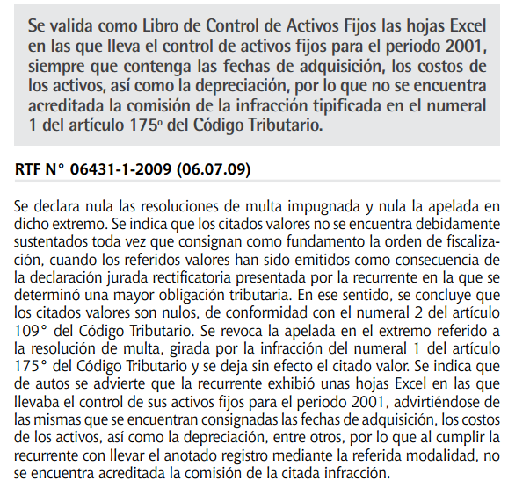
NUM. 1 DEL ART. 175 DEL CT

Slide 82
NUM. 1 DEL ART. 175 DEL CT
RTF N° 0451-2-2001
“La infracción (…) alude al hecho general de omitir llevar libros y registros contables exigidos por las leyes y reglamentos, es decir, no diferencia entre el número de libros que los contribuyentes omiten llevar, de modo que la infracción será una sola aún si omiten llevar uno o dos o no lleven ningún libro, correspondiendo por lo tanto la imposición de una sola multa”.

Slide 83
NUM. 5 DEL ART. 175 DEL CT
RTF N° 0866-3-2001
“La infracción (…) tipifica como infracción el llevar con atraso mayor al permitido por las normas vigentes, los libros de contabilidad u otros libros o registros, tampoco (en referencia a la RTF N° 0451-2-2001) diferencia entre el numero de libros que se lleven con atraso, por lo que la infracción debe ser una sola, aún si se llevan con atraso uno, dos, o más libros de contabilidad, por lo que corresponde la imposición de una sola multa y no de tres valores distintos (uno por cada libro) como giró la Administración Tributaria”.

Slide 84
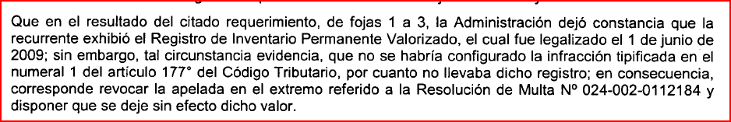
El TF revoca multa de no exhibir
En la RTF N.° 17910-8-2011 (Pág. 2), el TF ha opinado que no se puede multar por no exhibir (Num. 1 del 177) si es que se ha acreditado que no llevaba o omitía llevar el libro (numeral 1 del 175). Se recomienda que el auditor previamente verifique en los sistemas de SUNAT si lleva el libro y/o registro.
http://www.mef.gob.pe/contenidos/tribu_fisc/Tribunal_Fiscal/PDFS/2011/8/2011_8_17910.pdf

Slide 85
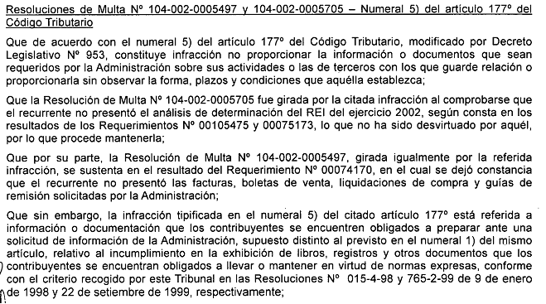
NUM. 5 DEL ART. 175 DEL CT
Se trata de no presentar información que el contribuyente “(…) se encuentre obligado a preparar ante una solicitud de información de la Administración (…)”. Tal posición se puede advertir en la RTF N.° 05319-1-2007 (http://www.mef.gob.pe/contenidos/tribu_fisc/Tribunal_Fiscal/PDFS/2007/1/2007_1_05319.pdf) página 10; así como en la 4087-2-2003, 015-4-98 y las 765-2-99.

Slide 86
CARTA N° 129-2013-SUNAT/200000
Nos consulta si existe alguna formalidad aplicable al cierre de los libros contables llevados con anterioridad a la obligación de uso del Programa de Libros Electrónicos – PLE, vigente a partir de enero de 2013 para los Principales Contribuyentes.
Es del caso indicar, que en el caso de libros físicos (manuales u hojas sueltas o continuas), no se ha establecido un procedimiento de cierre, por lo cual el contribuyente deberá inutilizar las hojas que estén en blanco con una raya o un sello con la palabra anulado; no siendo necesario, para tales efectos, acudir a la SUNAT o a un Notario Público.

Slide 87
INFORME N.° 107-2013-SUNAT/4B0000
MATERIA: Se consulta si resultan aplicables las disposiciones contenidas en la Resolución de Superintendencia N.° 286-2009/SUNAT relacionadas a la implementación del llevado de determinados Libros y Registros vinculados a asuntos tributarios de manera electrónica a las entidades públicas sujetas al Impuesto General a las Ventas (IGV) designadas como Principales Contribuyentes.
CONCLUSIÓN
Resultan aplicables las disposiciones contenidas en la Resolución de Superintendencia N.° 286-2009/SUNAT relacionadas a la implementación del llevado de determinados Libros y Registros vinculados a asuntos tributarios de manera electrónica, a las entidades públicas sujetas al Impuesto General a las Ventas designadas como Principales Contribuyentes por la SUNAT.

Slide 88
INFORME N.° 006-2014-SUNAT/4B0000
MATERIA:
Se consulta si en el Registro de Activos Fijos se debe consignar la depreciación que corresponda a los bienes del activo fijo de acuerdo a las normas contables o la depreciación tributaria admitida como deducible para fines del Impuesto a la Renta.
CONCLUSIÓN:
En el Registro de Activos Fijos se debe registrar la depreciación que se
determine conforme a la normativa del Impuesto a la Renta.

Slide 89
INFORME N.° 089-2013-SUNAT/4B0000
MATERIA:
Se consulta si incurre en infracción tributaria el contribuyente con ingresos menores a 150 UIT que lleva contabilidad completa - y por ende el Libro Diario “convencional” - careciendo del Libro Diario de Formato Simplificado.
CONCLUSIÓN:
El contribuyente generador de rentas de tercera categoría cuyos ingresos brutos anuales no superan las 150 UIT que lleva contabilidad completa, incluyendo el Libro Diario, omitiendo llevar el Libro Diario de Formato Simplificado, no incurre en la infracción tributaria establecida en el numeral 1 del artículo 175° del TUO del Código Tributario.

